Slide 1
ENDOCARDITIS INFECCIOSAS
DIPLOMATURA
DE
INFECTOLOGÍA
MÓDULO V
Dr. Guillermo A. Recúpero
AGOSTO 2023

Slide 2
GENERALIDADES
Infección del endotelio cardíaco
Entidad poco frecuente
Manifestaciones clínicas muy variada
Se asocia con una morbimortalidad importante
EI continua siendo un gran desafío clínico

Slide 3
EPIDEMIOLOGÍA
Compromete con mayor frecuencia a pacientes ancianos con enfermedad valvular previa o con prótesis valvulares sometidos a procedimientos sanitarios. Son estos los factores predisponentes que han tomado relevancia en la actualidad: válvulas protésicas, esclerosis degenerativa, uso de drogas IV, mayor uso de procedimientos invasivos.
La mortalidad en los distintos países varía entre 15 y 35%, y la descripta en nuestro país por el estudio EIRA fue del 23,5%.

Slide 4
EPIDEMIOLOGÍA
Su incidencia sigue siendo baja en la infancia −afecta a pacientes con cardiopatía congénita− y va aumentando con la edad.
En nuestro país se encuentra una incidencia trimodal con un pico a los 25 años (con predominio de drogadicción IV), otro a los 45 años (EI típica por estreptococos del grupo Viridans) y otro en mayores de 65 años (EI del anciano, valvulopatías degenerativas, nosocomial).
En todas las series, la proporción varones: mujeres es 2:1. Podría estimarse que en la Argentina se producen aproximadamente entre 700 y 1.700 episodios por año.

Slide 5
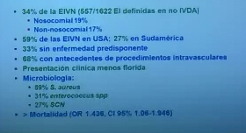
CONCEPTOS EPIDEMIOLÓGICOS ACTUALES

Slide 6
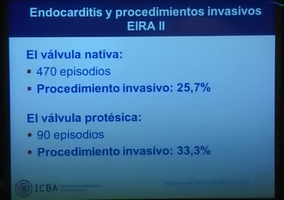

Slide 7
FISIOPATOGENIA: La enfermedad se desarrolla en 3 estadios:
Bacteriemia: microorganismos en la sangre
Adherencia: el microorganismo se adhiere al endotelio anormal o dañado a través de adhesinas superficiales
Acción patógena: proliferación del organismo junto con inflamación, que produce una vegetación madura
Muchos de los microorganismos causantes producen biopeliculas de polisacáridos que los protegen de las defensas inmunes del huésped e impiden la penetración de antibióticos

Slide 8
BACTERIEMIAS SEGÚN PROCEDIMIENTOS

Slide 9
Procedimiento y sitio | Incidencia %
CAVIDAD ORAL
Extracción dentaria Cirugía periodontal Cepillado dental o irrigación Amigdalectomía | 60 (18-85) 88 (60-90) 40 (7-50) 35 (33-38)
TRACTO RESPIRATORIO
Intubación traqueal Aspiración nasotraqueal Broncoscopia rígida Broncoscopia flexible | <10 (0-16) 16 15 0-2

Slide 10
Procedimiento y sitio | Incidencia %
TRACTO GENITOURINARIO
Colocación o remoción de sonda Prostatectomía c/ orina estéril Prostatectomía c/ orina infectada Dilatación de estrecheces Parto normal Colocación o remoción de DIU | 13 (0-26) 12 (11-13) 60 (58-82) 28 (19-86) 3 (1-5)

Slide 11
Procedimiento y sitio | Incidencia %
TRACTO GASTROINTESTINAL
Endoscopía alta TEE ERCP Enema de bario Colonoscopía Sigmoidoscopía rígida Sigmoidoscopía flexible Rectoscopia Hemorroidectomía Dilatación esofágica | 4(0-8) 1(0-17) 5(0-5) 10(5-11) 5 5 0 2 8 45
CATETERIZACIÓN CARDÍACA | 2(0-5)

Slide 12
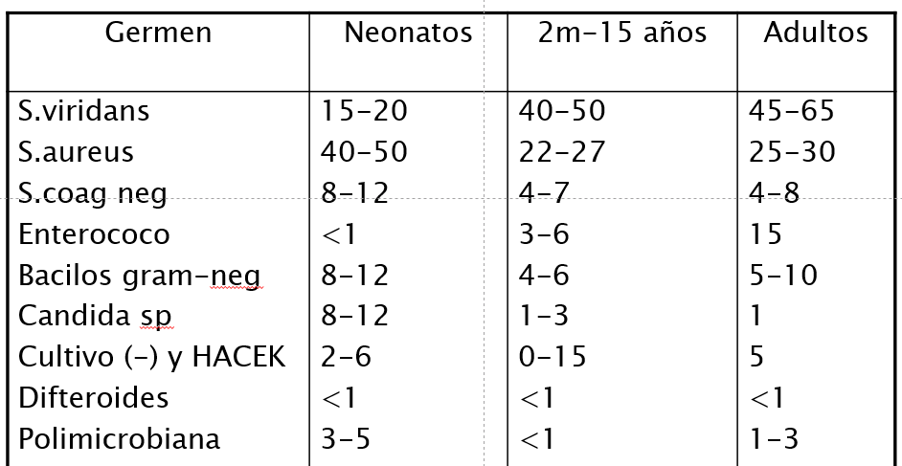
ETIOLOGÍA

Slide 13
CONSIDERACIONES SOBRE LA ETIOLOGÍA
AUMENTÓ LA INCIDENCIA DE ESTAFILOCOCO
EL ESTAFILO PRODUCE EI EN PACIENTES SIN DAÑO VALVULAR PREVIO o POR LO MENOS SIN DIAGNÓSTICO DE DAÑO PREVIO.
LOS ESTREPTOCOCO NECESITAN UN ENDOTELIO DAÑADO PARA QUE ESTOS GÉRMENES SE ADHIERAN, y FORMEN LA VEGETACIÓN, EL ESTAFILOCOCO NO REQUIERE ESTE DAÑO PREVIO, SOLAMENTE REQUIEREN RECEPTORES DE FIBROLECTINA PARA ADHERIRSE.
EL HALLAZGO DE BACTERIEMIA POR AUREUS ES UN CRITERIO MAYOR DE EI, DE TAL MODO QUE A ESTOS PACIENTES SE LES DEBE REALIZAR UN ETE y SEGUIDOS DURANTE 12 SEMANAS.

Slide 14
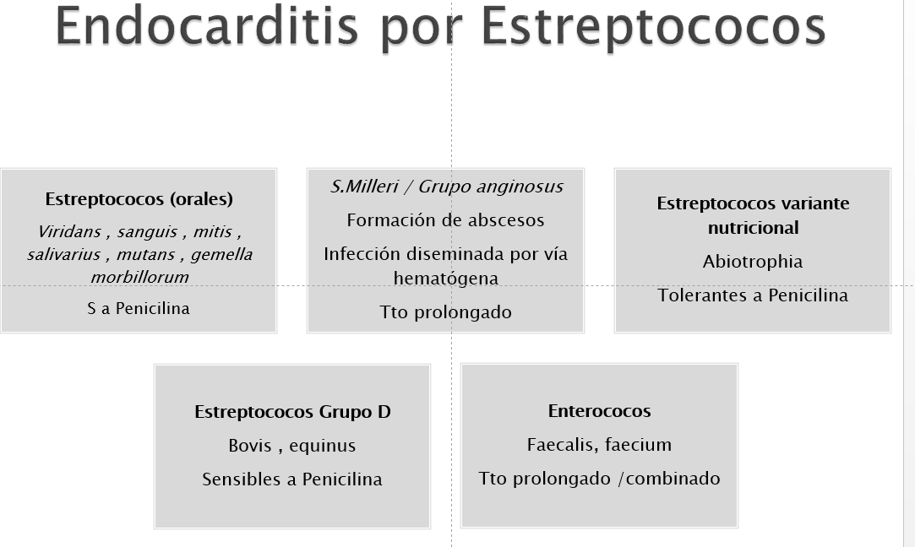

Slide 15
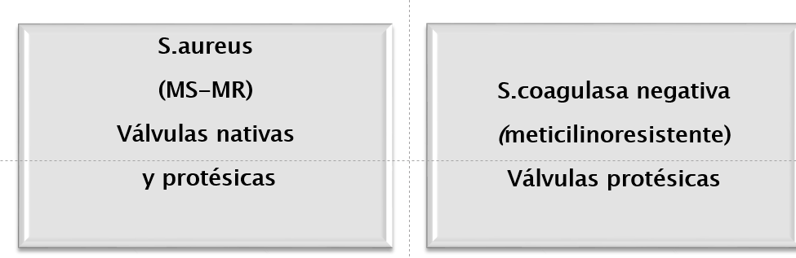
ENDOCARDITIS POR ESTAFILOCOCOS

Slide 16
CLASIFICACIÓN

Slide 17
CLASIFICACIÓN
Endocarditis de válvula nativa
Endocarditis protésica
Endocarditis en adictos endovenosos
Endocarditis nosocomiales
Endocarditis con hemocultivos negativos

Slide 18
Según su ubicación y presencia de material intracardiaco
– EI de válvula nativa izquierda
• Aguda: cuando el cuadro clínico lleva menos de un mes de evolución
• Subaguda: cuando el cuadro clínico lleva menos de 6 meses de evolución
• Crónica: los síntomas llevan más de 6 meses de evolución
– EI de válvula protésica (EVP) izquierda:
• EVP temprana: menos de 1 años tras la cirugía
• EVP tardía: más de 1 año tras la cirugía
– EI derecha
– EI relacionada con dispositivos (marcapasos, cardiodesfibriladores)

Slide 19
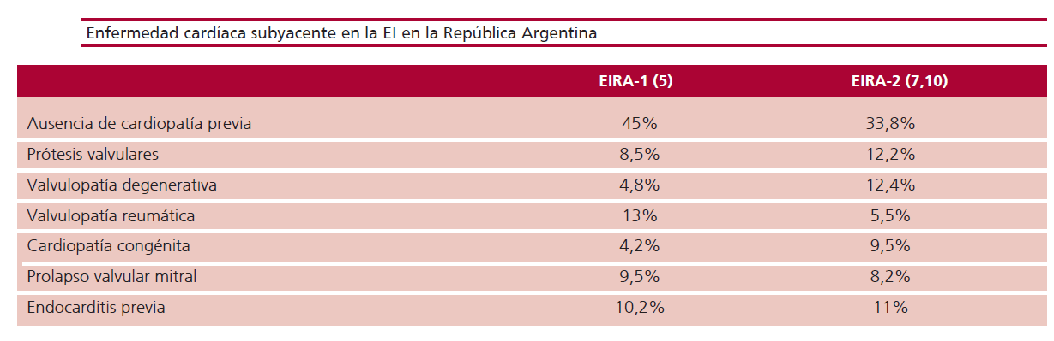

Slide 20
■ Según modo de adquisición
– EI asociada a la asistencia sanitaria
  • Nosocomial: la EI se desarrolla en un paciente hospitalizado por más de 48 horas
  • No nosocomial: los signos o síntomas comienzan antes de las 48 horas del ingreso (asistencia en casa con terapia endovenosa (EV), hemodiálisis o quimioterapia EV, residente de geriátrico)
– EI adquirida en la comunidad
– EI asociada al uso de drogas IV

Slide 21
Según los resultados microbiológicos
– EI CON HEMOCULTIVOS POSITIVOS: es la categoría más importante con el 90% de los casos. Las bacterias más frecuentes son: estreptococos, enterococos (ambos a menudo sensibles a penicilina G) y estafilococos.
En los últimos años el Staphylococcus aureus en los países desarrollados es el germen causal más frecuente tanto en EI sobre válvula nativa como sobre válvula protésica (3,7)
• Estafilococos coagulasa-negativos (ECN

Slide 22
EI CON HEMOCULTIVOS NEGATIVOS
  • EI debido a tratamiento antibiótico anterior:
Se da en pacientes con fiebre inexplicada que son tratados antes de realizar hemocultivo y sin tener en cuenta la posibilidad de EI.
  • EI frecuentemente asociada a hemocultivo negativo
Generalmente provocada por microorganismos nutricionalmente más exigentes como el grupo HACEK (Aggregatibacter −ex Haemophilus, Actinobacilus−, Cardiobacterium, Eikenella, Kingella), Brucella, variantes nutricionales de estreptococos (VNE) y hongos.
  • EI asociada a hemocultivos constantemente negativos
Es causada por microorganismos intracelulares como Coxiella burnetii, Bartonella, Chlamydophila, Legionella spp

Slide 23
CLÍNICA

Slide 24
FORMAS DE PRESENTACIÓN
AGUDA
BACTERIEMIA SEPSIS
SINDROME FEBRIL PROLONGADO
SUBAGUDA

Slide 25
EI de VÁLVULA NATIVA
AGUDA
SUBAGUDA

Slide 26
EI de VALVULA NATIVA
AGUDA
Bacteriemia
SIRS
Sepsis
SUBAGUDA
S.F.P

Slide 27
Los síntomas y signos más frecuentes son:
Fiebre, el síntoma más frecuente (90%)
Escalofríos
Pérdida de peso y apetito
Mialgias, artralgias
Disnea. Entre el 30 y el 40% se presenta inicialmente con signos de insuficiencia cardíaca (IC)
Cefalea, confusión, déficit neurológico, coma
Los soplos cardíacos están presentes en el 85% de las oportunidades
Pericarditis
Esplenomegalia
Rush cutáneo

Slide 28
Laboratorio:
– Hemocultivos positivos en el 90% de los casos.
– Leucocitosis
– Anemia
– PCR y Eritrosedimentación elevada
– Microhematuria
– Compromiso de la función renal frecuente
– Factor reumatoideo.
ECG:
Un trastornos de conducción nuevo con prolongación de PR debe hacer pensar en abscesos intracardiacos. Pueden aparecer cambios relacionados con pericarditis o cambios isquémicos por embolia coronaria.
Rx de tórax: son frecuentes la cardiomegalia, los signos de hipertensión venocapilar pulmonar y signos de embolia pulmonar séptica.

Slide 29
Fenómenos vasculares:
  • Embolias periféricas
  • Embolias pulmonares
  • Aneurismas micóticos
  • Petequias, hemorragias subconjuntivales
  • Hemorragias en astilla (subungueales)
  • Manchas de Janeway
Fenómenos inmunológicos:
  • Glomerulonefritis
  • Manchas de Roth (hemorragias retinianas)
• Nódulos de Osler.

Slide 30
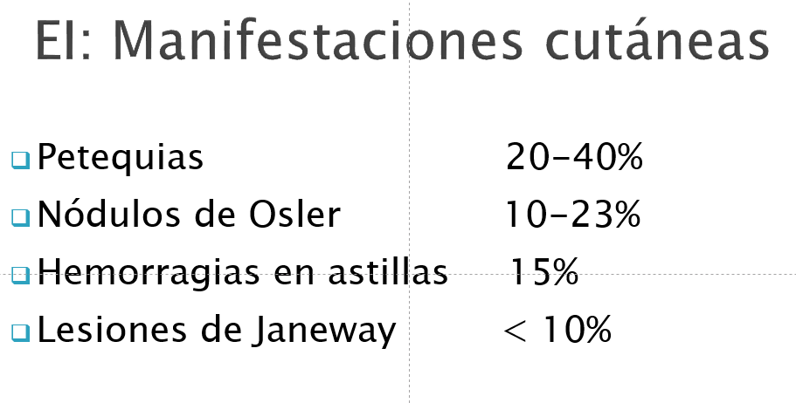

Slide 31
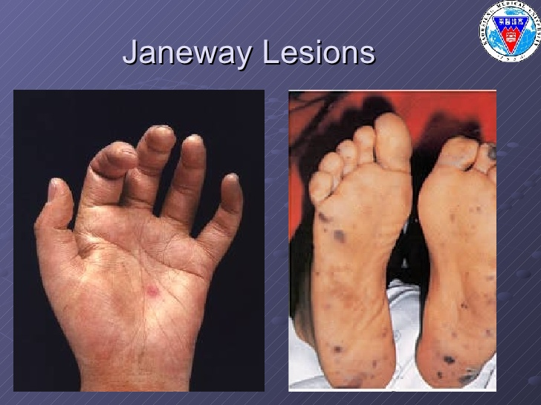
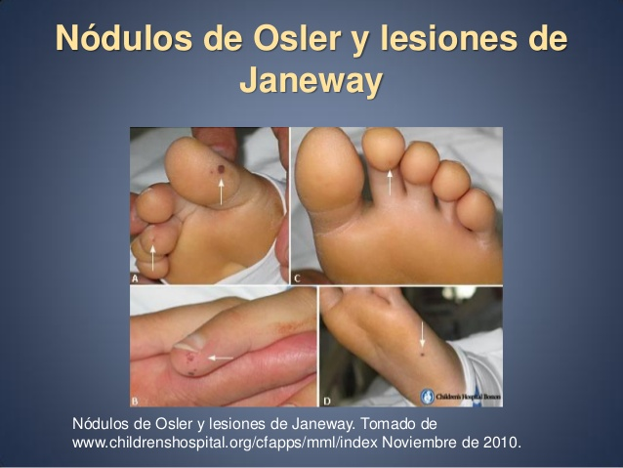
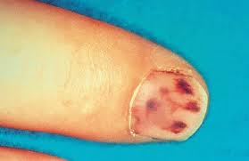


MANIFESTACIONES CUTÁNEAS
Nódulos de
Osler
Hemorragias
en astilla
Lesiones de
Janeway

Slide 32
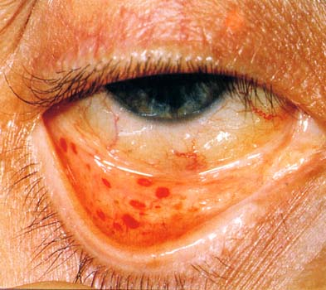
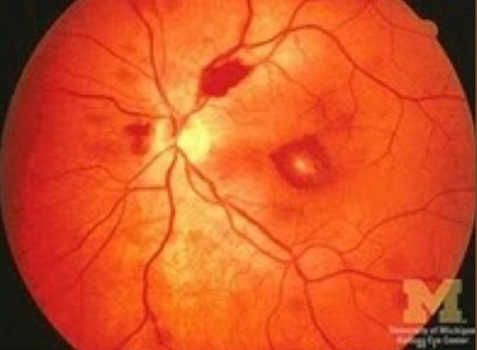
EI: Manifestaciones clínicas
Lesiones oculares
Petequias subconjuntivales
Manchas de Roth

Slide 33
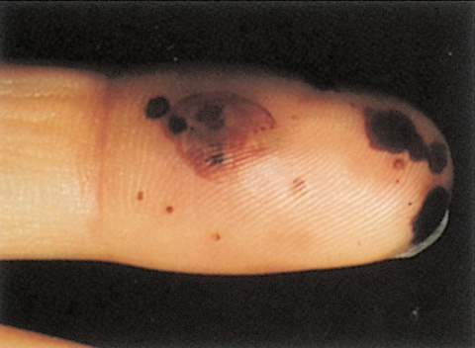
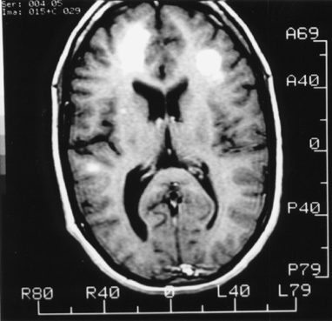
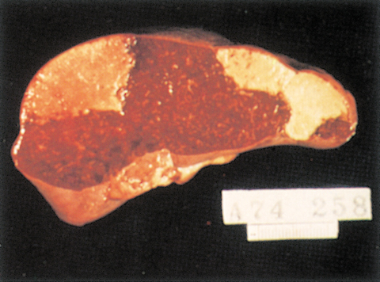
Episodios embólicas

Slide 34
EI: Episodios embólicos
Se encuentran en 2° lugar como complicación de EI
Ocurren en las primeras 2 semanas de tratamiento
Se producen en 25-50% de los pacientes
Factores de riesgo: Tamaño de la vegetación(›10mm)
Compromiso mitral
Etiología estafilocócica
Etiología micótica
Comprometen las grandes arterias
65% se presentan en SNC
Circulation 2005;e395-427

Slide 35
DATOS SOBRE LA PRESENTACIÓN CLÍNICA
EL 30 % TENÍAN PRESENTACIÓN CLÍNICA CLÁSICA
EL 11% PRESENTÓ FENÓMENOS INMUNOLÓGICOS
EN EI PROTÉSICA, TAMBIÉN HAY SOLO UN 30% DE PRESENTACIONES CLÍNICAS TÍPICAS
ESTUDIO EN AUTOPSIAS: LA MAYORÍA TENIAN INFARTO O ABSCESOS y LA MAYORÍA NO HABÍAN SIDO DIAGNOSTICADOS EN VIDA.
EN SNC PRACTICAMENTE TODOS LOS PACIENTES TENÍAN FENOMENOS DE DITINTO TIPO y PRACTICAMENTE NINGUNO SE DIAGNOSTICÓ EN VIDA DE LOS PACIENTES (Embolias silentes)
EN UTI HAY UN ALTO PORCENTAJE QUE SOLAMENTE PRESENTARON FIEBRE (Diagnósticos NO sospechados)
  NECESIDAD DE SOSPECHA CLÍNICA

Slide 36
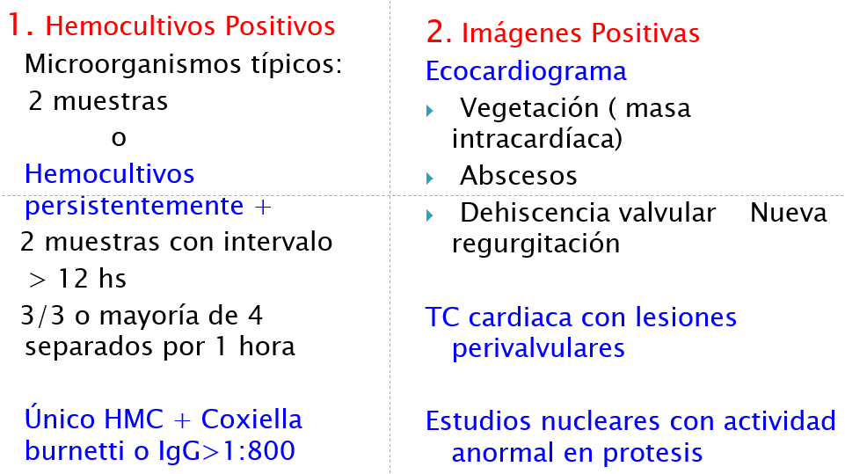
CRITERIOS DE DUKE: MAYORES

Slide 37
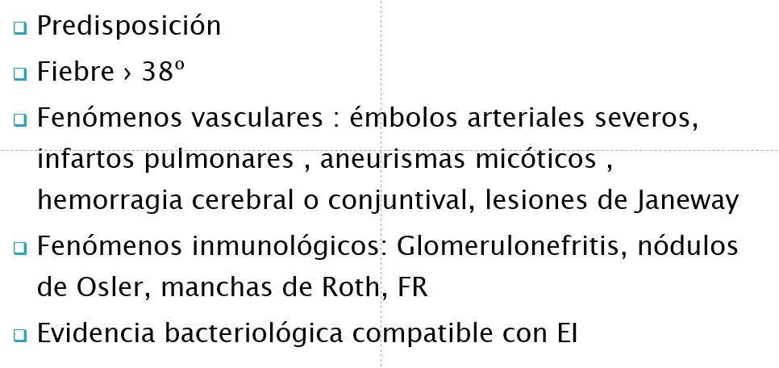
CRITERIOS DE DUKE: MENORES

Slide 38
ACTUALIZACIÓN DE LOS CRITERIOS DE DUKE
La actualización incluye, a nivel histopatológico, los diagnósticos genómicos en las muestras de las válvulas cardíacas.
Desde el punto de vista microbiológico, se han añadido nuevos microorganismos causantes de la endocarditis y las metodologías para determinarlos.
Con respecto al diagnóstico por imagen, la ecocardiografía continúa siendo la piedra angular del diagnóstico por imagen y se han incorporado como criterios mayores el [18F]FDG PET/CT y el TAC cardíacos.

Slide 39
EI de VALVULA PROTÉSICA
PRECOZ
Hasta 12 meses PQ
TARDIA

Slide 40
EI de VALVULA PROTÉSICA
PRECOZ
Estafilo C (-) : 30 %
Estafilo Au: 20 %
BGN: 20%
Hongos 10%
Enterococo: 10%
TARDIA
Etiología similar a la V. Nativa

Slide 41
EI de VALVULA PROTÉSICA
PRECOZ
Disfunción valvular
Sepsis
TARDIA
Curso subagudo

Slide 42
EI en adictos V.E
Incidencia mayor en válvulas derechas.
Endocarditis izquierda: si existen lesiones previas.
Etiología:
Estafilo: 50 %
Estreptos 15 %
BGN: 15 %
Hongos: 5%
Pueden ser polimicrobianas y con cultivos negativos en un 5 %

Slide 43
E.I IACS
MÉTODOS INVASIVOS
ETIOLOGÍA: ESTAFILOCOCOS BGN
ASOCIADAS A INFECCIONES POR CATÉTERES
GÉRMENES RESISTENTES

Slide 44
MÉTODOS COMPLEMENTARIOS
LABORATORIO Hemograma Eritrosedimentación Función renal Orina completa HEMOCULTIVOS | IMÁGENES ECG Tele de tórax Ecocardiograma TAC MULTISLIDE RMN Pet-Tc
EL ESTUDIO EIRA ENCONTRÓ UN 11 % DE EI CON CULTIVOS NEGATIVOS
MUY IMPORTANTE EL VOUMEN DE SANGRE OBTENIDA

Slide 45
ECOCARDIOGRAMA
 | ETT | ETE
Detección de vegetaciones | 65 % | 95 %
Vegetaciones derechas | Similar | Similar
E.I asociada a catéter y cables | Menos útil | Mas útil
Abscesos valvulares y perivalvulares | 27 % | 87 %
ECO Dopler, para ver perforaciones valvulares | Menor sensibilidad | De elección
Endocarditis Protésicas | Menor información | De elección

Slide 46
TRATAMIENTO

Slide 47
Para la elección de un régimen de tratamiento antimicrobiano apropiado, para el manejo exitoso de la EI, se deben tener en cuenta:
La forma de presentación clínica (aguda o subaguda)
La válvula comprometida (derecha o izquierda, nativa o protésica)
La identificación del agente causal y sus características microbiológicas
Las características del huésped (edad, función renal, antecedentes de hipersensibilidad a antibióticos, drogadicción intravenosa, etc.)
La eficacia y seguridad del tratamiento antimicrobiano elegido
La adherencia al tratamiento instituido
El costo del tratamiento.

Slide 48
ANTIBACTERIANOS ÚTILES
PENICILINA
AMPICILINA
CEFTRIAXONA
GENTAMICINA
VANCOMICINA
DAPTOMICINA
LINESOLID
RIFAMPICINA

Slide 49
ESQUEMAS SEGÚN CONSENSO DE ENDOCARDITIS

Slide 50
INDICACIONES QUIRÚRGICAS
Infección no controlada.
Insuficiencia cardiaca sin repuesta al tratamiento.
Abscesos perivalvulares.
Endocarditis por Cándida. Endocarditis protésica precoz. Endocarditis asociada a marcapaso. Vegetaciones móviles o mayores a 10 mm. Embolias recurrentes.

Slide 51
Repuesta al tratamiento
La respuesta de la EI al tratamiento debe ser evaluada según criterios bacteriológicos y clínicos. En general, una cura bacteriológica es imprescindible para lograr la mejoría clínica, aunque muchas veces esta última no ocurre a pesar de lograrse la primera.

Slide 52
Repuesta al tratamiento
Algunos pacientes presentan complicaciones clínicas durante el tratamiento como en el seguimiento posterior, debidas al daño estructural irreversible causado sobre válvulas, cuerdas tendinosas, miocardio, etc.
Por otro lado, complicaciones como los fenómenos embólicas, la ruptura de aneurismas micóticos o la insuficiencia renal son responsables del resto de la morbilidad y la mortalidad relacionadas con la EI.

Slide 53
Repuesta clínica
La fiebre constituye uno de los parámetros fundamentales por evaluar puesto que es un signo frecuente en la EI y su desaparición generalmente anticipa el éxito de la terapia.
La persistencia de la fiebre debe alertar acerca de la posibilidad de una inapropiada cobertura del microorganismo, o bien de la presencia de complicaciones locales o a distancia.

Slide 54
Repuesta clínica
Descartadas estas posibilidades, se deben considerar otras causas de fiebre tales como flebitis química, hipersensibilidad a drogas o sobreinfecciones.
Los hemocultivos persistentemente positivos pueden observarse en EI causada por S. aureus.
RECORDAR LA FORMACIÓN DE BIOPELÍCULAS

Slide 55
Repuesta clínica
La bacteriemia o fungemia persistente obliga a descartar otras causas, como:
Elección inadecuada del antimicrobiano.
Concentraciones subóptimas del mismo.
Ausencia de sinergia en situaciones en las que se requiere.
Presencia de complicaciones locales o a distancia.

Slide 56
Repuesta clínica
La desaparición de la fiebre, la sensación de bienestar, el aumento del apetito, el descanso reparador y el aumento de peso son elementos clínicos que muestran la evolución favorable del cuadro.

Slide 57
Repuesta de laboratorio
Los parámetros de laboratorio tardan más tiempo en volver a la normalidad: la corrección de la anemia, la normalización del sedimento de orina y la desaparición de los fenómenos inmunológicos séricos como el factor reumatoideo pueden requerir días y aún semanas.

Slide 58
Repuesta del Ecocardiograma
La ausencia de vegetaciones en el ecocardiograma, durante o una vez finalizado el tratamiento, no es un elemento imprescindible para considerar la cura, ya que pueden estar presentes en más de la mitad de los pacientes.
Además, los cambios morfológicos no se han correlacionado con complicaciones tardías.

Slide 59
CURA BACTERIOLÓGICA
El criterio de cura bacteriológica implica tanto la esterilización de los hemocultivos como de las vegetaciones, y la persistencia de su negatividad a los dos meses de finalizado el tratamiento antibiótico.

Slide 60
PROFILAXIS

Slide 61
Consideraciones Generales
La recomendación del uso de antibióticos en la endocarditis infecciosa surge de estudios realizados en animales
La evidencia médica reportada de estudios provenientes de humanos es escasa
Se estima que menos del 10% de las endocarditis podrían atribuirse a procedimientos invasivos
Se han reportado casos de endocarditis asociados a procedimientos, pero sólo el 12% de ellos recibieron profilaxis previamente
Durack DT, et al. JAMA 1983; 250:2318-2322

Slide 62
ERRORES MÁS FRECUENTES EN LA INDICACIÓN DE LA PROFILAXIS
No identificación del paciente con riesgo
Indicación de la profilaxis en forma temprana
Prolongación del uso de la profilaxis
Confusión entre la prevención de la fiebre reumática vs endocarditis infecciosa

Slide 63
Situación Clínica
Le consulta una mamá con su hijo de 5 años portador de una Tetralogía de Fallot con una cirugía paliativa realizada a los 3 años de vida, a quien se le va a realizar un procedimiento invasivo sobre la mucosa gingival en 24 horas.
Niño correctamente vacunado y sano en el momento de la consulta

Slide 64
Pregunta N °1
¿ Ud considera que la cardiopatía que presenta el niño es de riesgo para adquirir EI?
No.
Hubiera sido de riesgo si no estuviera operado.
Si.
Sólo sería de riesgo si tendría más de 10 años de edad.

Slide 65
Respuesta N °1
¿ Ud considera que la cardiopatía que presenta el niño es de riesgo para adquirir EI?
No.
Hubiera sido de riesgo si no estuviera operado.
Si.
Sólo sería de riesgo si tendría más de 10 años de edad.

Slide 66
Pregunta N °2
¿ El procedimiento al cual será sometido el niño es considerado de riesgo?
Si.
No.
No. Hubiera sido de riesgo si afecta la pulpa dentaria.
No, hubiera sido de riesgo si afectaba el esmalte dentario.

Slide 67
Respuesta N °2
¿ El procedimiento al cual será sometido el niño es considerado de riesgo?
Si.
No.
No. Hubiera sido de riesgo si afecta la pulpa dentaria.
No, hubiera sido de riesgo si afectaba el esmalte dentario.

Slide 68
Procedimientos Dentales de
Riesgo para Endocarditis Infecciosa
Todo procedimiento que involucra el tejido gingival de la región periapical o perforación de la mucosa oral.

Slide 69
Procedimientos donde no se recomienda la profilaxis:
Inyecciones de anestesia a través del tejido no infectado.
Toma de radiografías dentales
Colocación o ajustes de ortodoncia
Colocación de brackets
Extracción de dientes primarios
Sangrado por trauma de labios o mucosa oral

Slide 70
Cardiopatías de Riesgo
Válvula cardíaca protésica
EI previa
Cardiopatía congénita:
CC cianótica sin corrección quirúrgica (incluye shunt)
CC con corrección quirúrgica protésica durante los primeros 6 meses de la cirugía
CC con corrección quirúrgica y defectos residuales
Tx de corazón que desarrollan valvulopatía

Slide 71
Pregunta N °3
Ud decide administrar la profilaxis. ¿ Cuál de los siguientes regímenes recomienda Ud decide administrar. previa al procedimiento para este niño?
Ceftriaxona 50 mg/kg IM una hora previa.
Amoxicilina 50 mg/kg VO una hora previa.
Azitromicina 20 mg/kg VO una hora previa.
Clindamicina 20 mg/kg VO una hora

Slide 72
Respuesta N °3
Ceftriaxona 50 mg/kg IM una hora previa.
Amoxicilina 50 mg/kg VO una hora previa.
Azitromicina 20 mg/kg VO una hora previa.
Clindamicina 20 mg/kg VO una hora previa

Slide 73
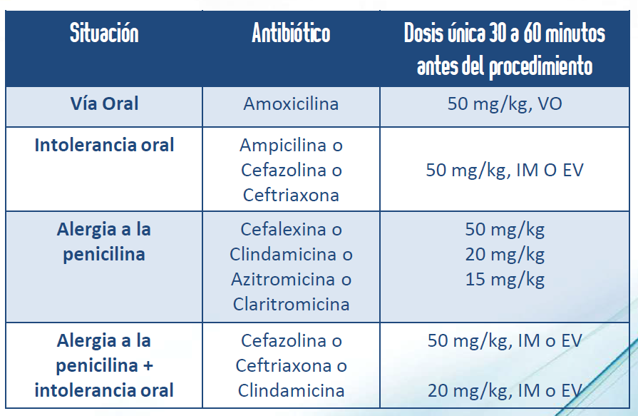

Slide 74
Dosis 30 a 60 minutos pre-procedimiento
Situación | Antibióticos | Adultos | Niños
Sin alergia a penicilina | Amoxi o Ampi | 2 grs | 50 mgrs/kg
Con alergia a la penicilina | Clindamicina | 600 mgrs | 20 mgrs/kg

Slide 75



